Slide 1
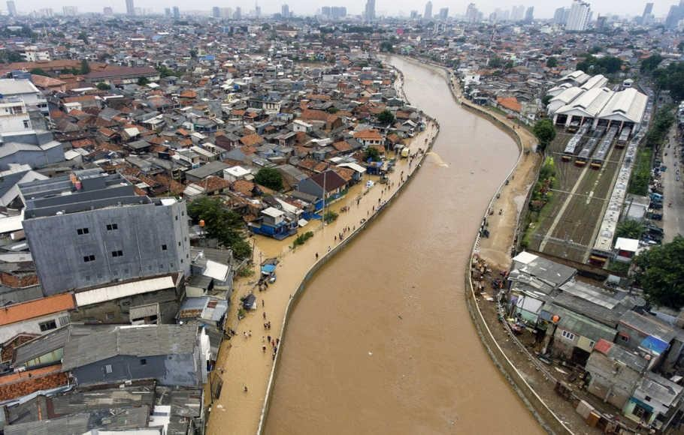
Pertemuan ke-1
Pengantar Mekanika Fluida & Hidrolika

Slide 2



MEKANIKA FLUIDA DAN HIDROLIKA
Diskripsi Mata Kuliah
Mata kuliah ini mempelajari sifat-sifat fluida cair, fluida statik, daya angkat (buoyancy) dan daya apung (floatation), konsep aliran fluida, aliran fluida ideal, aliran fluida inkompresibel, aliran fluida di dalam pipa, teori lapisan batas, aliran fluida pada saluran terbuka, aliran fluida pada ambang, serta analisis dimensi.
Komposisi Penilaian
Kehadiran : | 12 %
Tugas : | 28 %
Ujian Tengah Semester : | 20 %
Ujian Akhir Semester : | 40 %

Slide 3


MEKANIKA FLUIDA DAN HIDROLIKA
Rencana Pembelajaran Semester (RPS)
PENGANTAR MEKANIKA FLUIDA DAN HIDROLIKA
SIFAT-SIFAT ZAT CAIR
HIDROSTATIKA
KESEIMBANGAN BENDA TERAPUNG
KESETIMBANGAN RELATIF
KINEMATIKA ZAT CAIR
PERSAMAAN BERNOULLI
UJIAN TENGAH SEMESTER
PERSAMAAN MOMENTUM
ALIRAN MELALUI LUBANG DAN PELUAP
ALIRAN ZAT CAIR
ALIRAN MELALUI PIPA
ALIRAN MELALUI SISTEM PIPA
ALIRAN MELALUI SALURAN TERBUKA
MODEL DAN ANALISIS DIMENSI
UJIAN AKHIR SEMESTER

Slide 4


DEFINISI
MEKANIKA FLUIDA DAN HIDROLIKA
Pokok Bahasan
PERANAN DALAM TEKNIK SIPIL
SEJARAH PERKEMBANGAN DIMENSI DAN SATUAN
PREFIKS

Slide 5

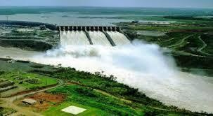
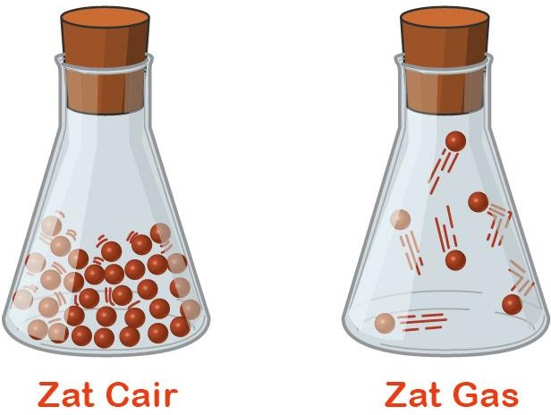
MEKANIKA FLUIDA DAN HIDROLIKA
DEFINISI
PENGANTAR MEKANIKA
FLUIDA & HIDRAULIKA
Mekanika : Cabang ilmu tentang pengaruh gaya pada suatu objek baik dalam keadaan diam maupun bergerak
POKOK BAHASAN
Definisi
Peranan dalam Teknik Sipil
Sejarah
Perkembangan
Dimensi dan Satuan
Prefiks
Fluida : Zat cair maupun gas
Mekanika Fluida : Cabang ilmu teknik yang mempelajari perilaku fluida baik dalam keadaan diam (statis) maupun bergerak (dinamis)
Hidrolika : Cabang ilmu yang mempelajari perilaku air baik dalam keadaan diam (hidrostatika) maupun bergerak (hidrodinamika)

Slide 6
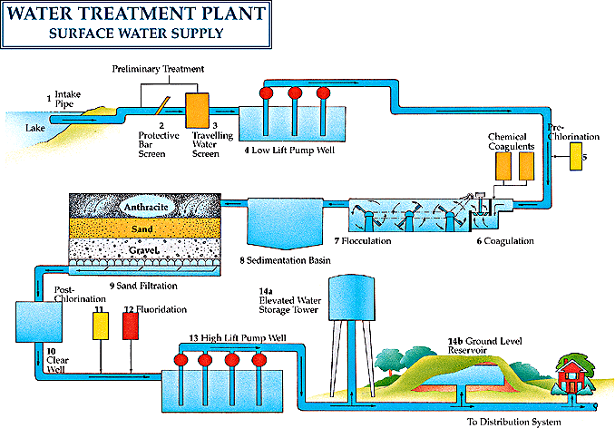
MEKANIKA FLUIDA DAN HIDROLIKA
PERANAN DALAM TEKNIK SIPIL
PENGANTAR MEKANIKA
FLUIDA & HIDRAULIKA
POKOK BAHASAN
Definisi
Peranan dalam Teknik Sipil
Sejarah
Perkembangan
Dimensi dan Satuan
Prefiks

Slide 7
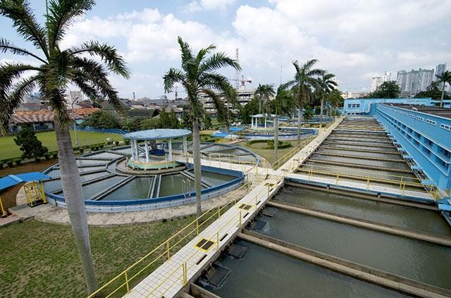
MEKANIKA FLUIDA DAN HIDROLIKA
PERANAN DALAM TEKNIK SIPIL
PENGANTAR MEKANIKA
FLUIDA & HIDRAULIKA
POKOK BAHASAN
Definisi
Peranan dalam Teknik Sipil
Sejarah
Perkembangan
Dimensi dan Satuan
Prefiks

Slide 8
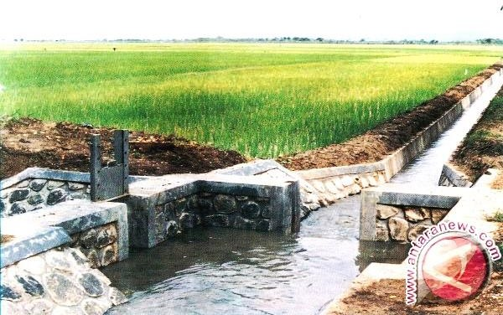
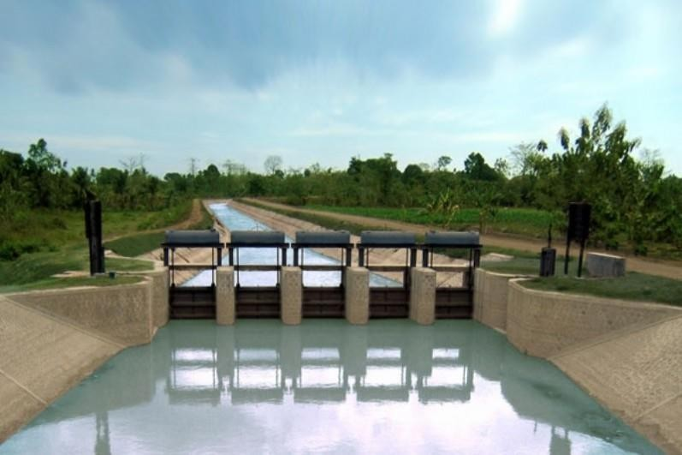
MEKANIKA FLUIDA DAN HIDROLIKA
PERANAN DALAM TEKNIK SIPIL
PENGANTAR MEKANIKA
FLUIDA & HIDRAULIKA
POKOK BAHASAN
Definisi
Peranan dalam Teknik Sipil
Sejarah
Perkembangan
Dimensi dan Satuan
Prefiks

Slide 9
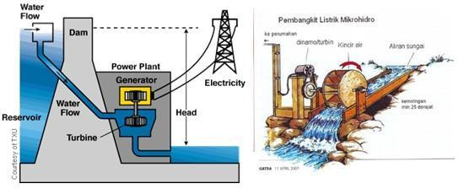
MEKANIKA FLUIDA DAN HIDROLIKA
PERANAN DALAM TEKNIK SIPIL
PENGANTAR MEKANIKA
FLUIDA & HIDRAULIKA
POKOK BAHASAN
Definisi
Peranan dalam Teknik Sipil
Sejarah
Perkembangan
Dimensi dan Satuan
Prefiks

Slide 10
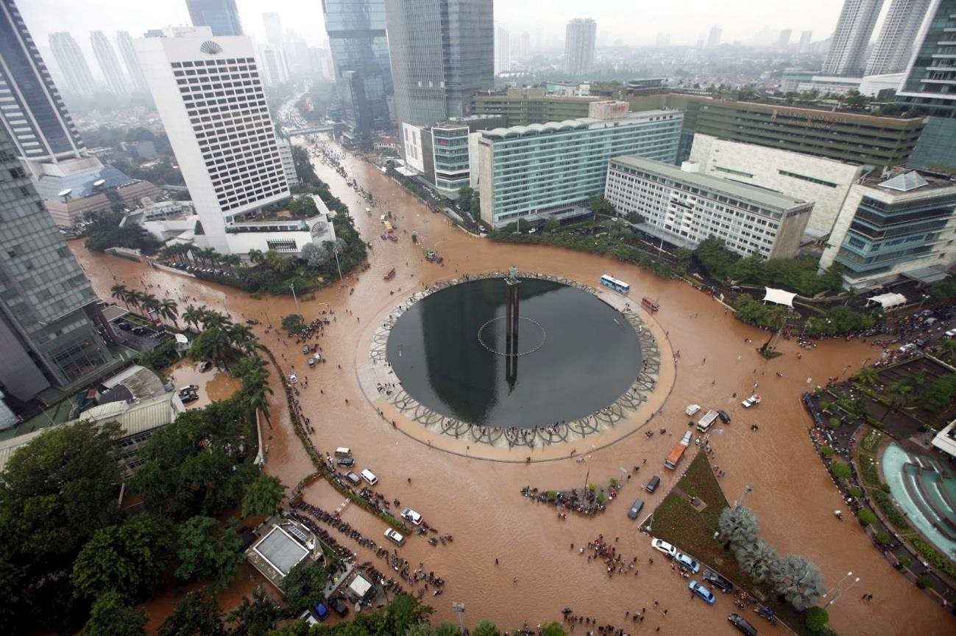
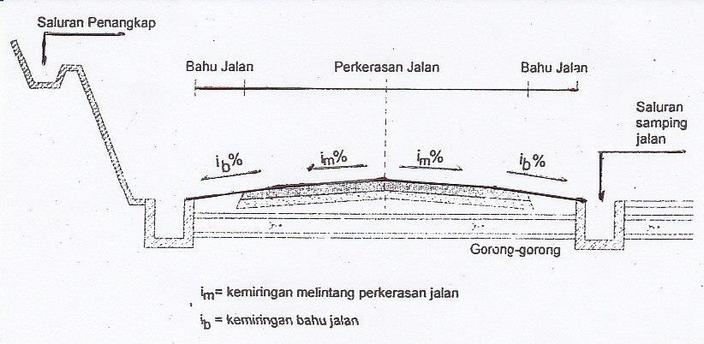
MEKANIKA FLUIDA DAN HIDROLIKA
PERANAN DALAM TEKNIK SIPIL
PENGANTAR MEKANIKA
FLUIDA & HIDRAULIKA
POKOK BAHASAN
Definisi
Peranan dalam Teknik Sipil
Sejarah
Perkembangan
Dimensi dan Satuan
Prefiks

Slide 11
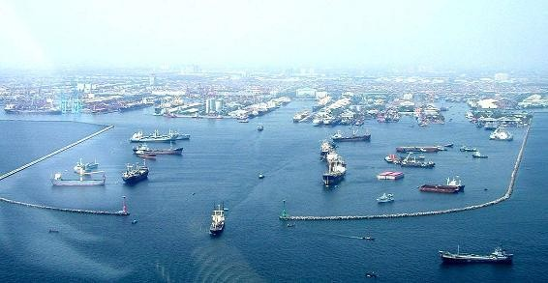
MEKANIKA FLUIDA DAN HIDROLIKA
PERANAN DALAM TEKNIK SIPIL
PENGANTAR MEKANIKA
FLUIDA & HIDRAULIKA
POKOK BAHASAN
Definisi
Peranan dalam Teknik Sipil
Sejarah
Perkembangan
Dimensi dan Satuan
Prefiks

Slide 12
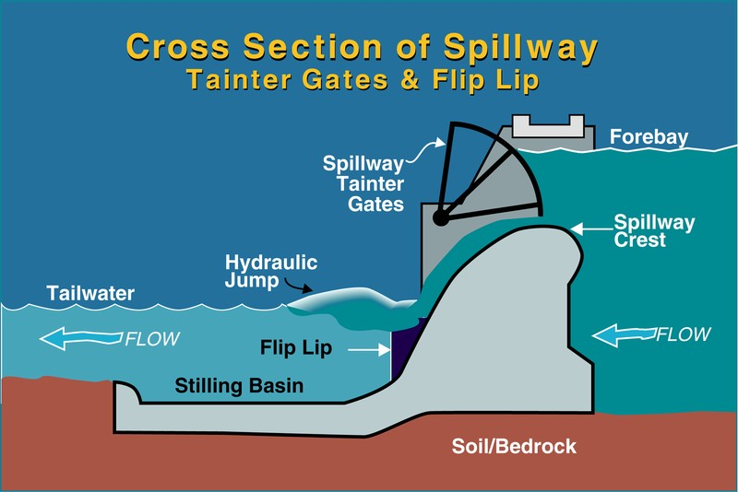
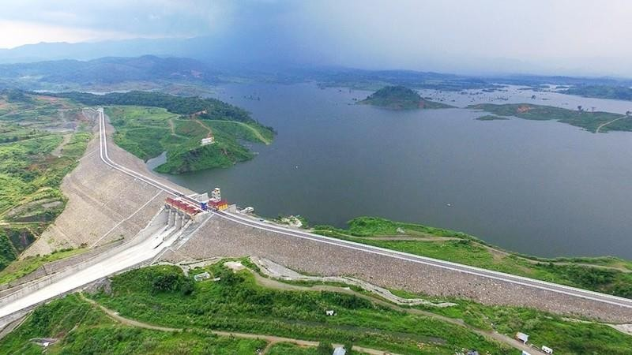
MEKANIKA FLUIDA DAN HIDROLIKA
PERANAN DALAM TEKNIK SIPIL
PENGANTAR MEKANIKA
FLUIDA & HIDRAULIKA
POKOK BAHASAN
Definisi
Peranan dalam Teknik Sipil
Sejarah
Perkembangan
Dimensi dan Satuan
Prefiks

Slide 13
MEKANIKA FLUIDA DAN HIDROLIKA
PERANAN DALAM TEKNIK SIPIL
PENGANTAR MEKANIKA
FLUIDA & HIDRAULIKA
POKOK BAHASAN
Definisi
Peranan dalam Teknik Sipil
Sejarah
Perkembangan
Dimensi dan Satuan
Prefiks

Slide 14
MEKANIKA FLUIDA DAN HIDROLIKA
SEJARAH PERKEMBANGAN
PENGANTAR MEKANIKA
FLUIDA & HIDRAULIKA
Archimedes (287-212 SM) : Hukum benda terapung
Leonardo da Vinci (1452-1519) : Aliran air di saluran terbuka, gerak relatif fluida dan benda yang teredam dalam air, gelombang, pompa hidrolik dan sebagainya
Obsorn Reynolds (1842-1912) : aliran laminer, turbulen dan transisi
Galileo (1564-1642) : Hukum benda jatuh dalam zat cair
Henri Darcy (1803-1858) : Hukum tahanan aliran melalui pipa
Isaac Newton (1652-1728) Hukum aliran Fluida
Bernoulli (1700-1782) : hukun kekekalan energi dan kehilangan
energi selama pengaliran
Dan masih banyak lagi ☺ .........................................................
POKOK BAHASAN
Definisi
Peranan dalam Teknik Sipil
Sejarah
Perkembangan
Dimensi dan Satuan
Prefiks

Slide 15
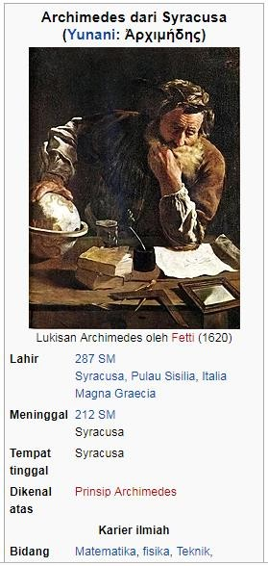
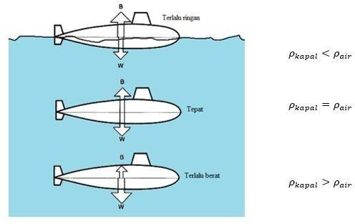
MEKANIKA FLUIDA DAN HIDROLIKA
SEJARAH PERKEMBANGAN
PENGANTAR MEKANIKA
FLUIDA & HIDRAULIKA
POKOK BAHASAN
Definisi
Peranan dalam Teknik Sipil
Sejarah
Perkembangan
Dimensi dan Satuan
Prefiks

Slide 16
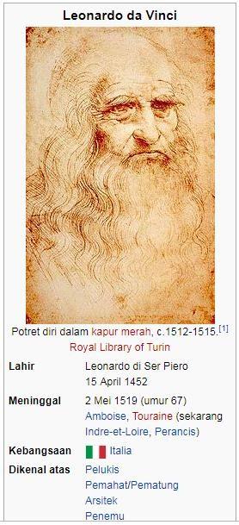
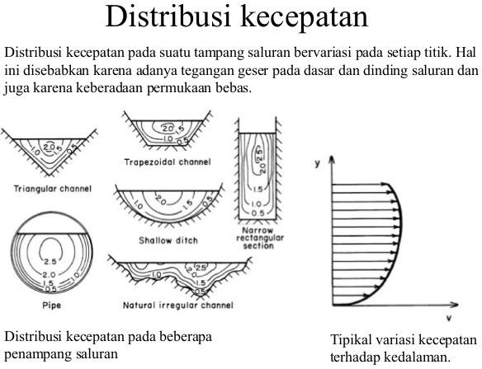
MEKANIKA FLUIDA DAN HIDROLIKA (CIV-106)
SEJARAH PERKEMBANGAN
PENGANTAR MEKANIKA
FLUIDA & HIDRAULIKA
POKOK BAHASAN
Definisi
Peranan dalam Teknik Sipil
Sejarah
Perkembangan
Dimensi dan Satuan
Prefiks

Slide 17
Besaran | Simbol | Sistem MKS | Sistem SI | Konversi
Panjang | L | m | M
Massa | M | kgm | Kg
Waktu | T | d | d
Gaya | F | kgf | N | g=9,81
Luas | A | m² | m²
Volume | V | m³ | m³
Kecepatan | V | m/d | m/d
Percepatan | a | m/d² | m/d²
Debit | Q | m³/d | m³/d
Kecepatan Sudut | w | rad/d | rad/d
Gravitasi | g | m/d² | m/d²
Kekentalan Dinamis | µ | poise | N d/m² | 10^ -1
Kekentalan Kinematik | v | stokes | m²/d | 10^ -4
Rapat massa | ᵖ | kgm/m³ | kg/m³
Berat Jenis | ɣ | kgf/m³ | N/ m³ | g=9,81
Tekanan | p | kgf/m² | N/ m² | g=9,81
Daya | P | kgf m/d | W (joule/d) | g=9,81
Kerja, Energi | W | kgf m | N m (joule) | g=9,81
PENGANTAR MEKANIKA
FLUIDA & HIDRAULIKA
POKOK BAHASAN
Definisi
Peranan dalam Teknik Sipil
Sejarah
Perkembangan
Dimensi dan Satuan
Prefiks

Slide 18
MEKANIKA FLUIDA DAN HIDROLIKA
PREFIKS
PENGANTAR MEKANIKA
FLUIDA & HIDRAULIKA
Perkalian | Faktor Pengali | Simbol
10 ^12 | Tera | T
10 ^ 9 | Giga | G
10 ^ 6 | Mega | M
10 ^ 3 | Kilo | K
10 ^ -3 | Mili | m
10 ^ -6 | Micro | µ
10 ^ -9 | Nano | n
10 ^ -12 | Pico | p
POKOK BAHASAN
Definisi
Peranan dalam Teknik Sipil
Sejarah
Perkembangan
Dimensi dan Satuan
Prefiks
Berikut ini diberikan beberapa faktor konversi yang penting :
Daya
Tekanan
Kekentalan Dinamik
Kekentalan Kinematik
: 1 daya kuda (house power) = 0,746 kW
: 1 bar = 10^5 Pa
: 1 poise = 10^-1 Pa
: 1 stoke = 10^-4 m²/d

Slide 19
MEKANIKA FLUIDA DAN HIDROLIKA
PENGANTAR MEKANIKA
FLUIDA & HIDRAULIKA
JELASKAN KONSEP
Archimedes (287-212 SM) : Hukum benda terapung
Leonardo da Vinci (1452-1519) : Aliran air di saluran terbuka, gerak relatif fluida dan benda
yang teredam dalam air, gelombang, pompa hidrolik dan sebagainya
0 & 1 
Obsorn Reynolds (1842-1912) : aliran laminer, turbulen dan transisi
2 & 3 
Galileo (1564-1642) : Hukum benda jatuh dalam zat cair
4 &5 
Henri Darcy (1803-1858) : Hukum tahanan aliran melalui pipa
6 & 7 
Isaac Newton (1652-1728) Hukum aliran Fluida
8 & 9 
Bernoulli (1700-1782) : Hukum kekekalan energi dan kehilangan energi selama pengaliran

Slide 20
TERIMAKASIH

